Slide 1
Matriks dan Ruang Vektor
Vektor

Slide 2
VEKTOR DI BIDANG DAN DI RUANG
Pokok Bahasan :
Notasi dan Operasi Vektor
Perkalian titik dan Proyeksi Ortogonal
Perkalian silang dan Aplikasinya
Beberapa Aplikasi :
Proses Grafika Komputer
Kuantisasi pada proses kompresi
Least Square pada Optimasi
Dan lain-lain

Slide 3

Notasi dan Operasi
Vektor ➔ besaran yang mempunyai arah
Notasi vektor
⎛
c
⎞
1
⎜ ⎟
c = c
= c i^{ˆ} + c ^{ˆ}j + c k^{ˆ} = (c , c , c )
1 2 3 1 2 3
⎜ 2 ⎟
⎜ ⎟
c
⎝ 3 ⎠
⎛ c₁ ⎞
⎜ ⎟
c = ⎜ c₂ ⎟
⎜ ⎟
Notasi panjang vektor
⎝ ^{c}3 ⎠
adalah
c = c ² + c ² + c ²
1 2 3
Vektor satuan ➔ Vektor dengan panjang atau norm
sama dengan satu

Slide 4
Operasi Vektor meliputi :
Penjumlahan antar vektor (pada ruang yang sama)
Perkalian vektor
dengan skalar
dengan vektor lain
Hasil kali titik (Dot Product)
Hasil kali silang (Cross Product)

Slide 5
Penjumlahan Vektor
Misalkan u dan
v adalah vektor – vektor
yang
berada di ruang yang sama, maka
u + v didefinisikan
v
vektor
u + v
u
u
Dibaca norm atau panjang dari vektor

Slide 6
Perkalian vektor dengan skalar
u dengan skalar k, (k u )
Perkalian vektor
didefinisikan sebagai vektor yang panjangnya k
kali
panjang vektor dengan arah
u
Jika k > 0 → searah dengan u
Jika k < 0 → berlawanan arah denguan
2u
u
2u

Slide 7





Scaling
P’
P

Slide 8
Secara analitis, kedua operasi
pada vektor diatas
dapat dijelaskan sebagai berikut :
Misalkan
a = (a a , a ) dan
b = (b , b ,b )
1 2 3
11 2 3
adalah
maka
vektor-vektor
di ruang yang sama
1. a + b = (a + b , a + b , a + b )
1 1 2 2 3 3
2. a − b = (a − b , a − b , a − b )
1 1 2 2 3 3
3. k a = (ka , ka , ka )
1 2 3

Slide 9
Perkalian antara dua vektor
Hasil kali titik (dot product)
Hasil kali silang (cross product)
Hasil kali titik (dot product)
➔ Hasil kali titik merupakan operasi
antara dua buah vektor pada ruang yang sama
yang menghasilkan skalar
Hasil kali silang (Cross product)
➔ Hasil kali silang merupakan operasi antara dua buah vektor pada ruang R³ yang menghasilkan vektor

Slide 10

Dot Product
Misalkan
a,
b
adalah vektor pada ruang yang sama
maka hasil kali titik antara dua vektor :
a • b =
a b cosα
dimana
a
: panjang
a
b
b
: panjang
α : sudut keduanya
10

Slide 11
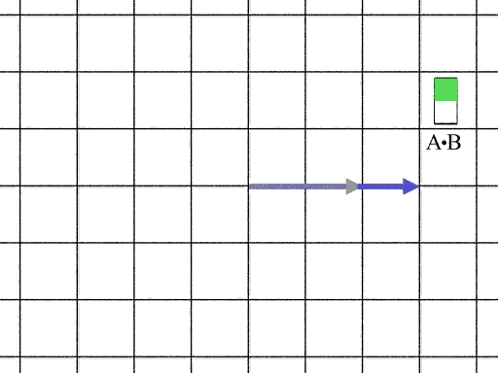
Ilustrasi dot product vektor A dan B
A• B =
A B cosα

Slide 12
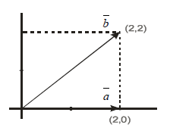
Contoh 2 :
Tentukan hasil kali titik dari dua vektor
a = 2i^{ˆ}
Jawab :
dan
b = 2i^{ˆ} + 2 ^{ˆ}j
Karena tan α = 1 , artinya
= 45⁰
a • b =
a b cosα
1
= 2 8
= 4
2

Slide 13
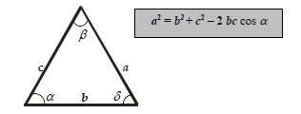
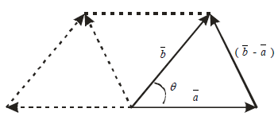
Ingat aturan cosinus
Perhatikan

Slide 14
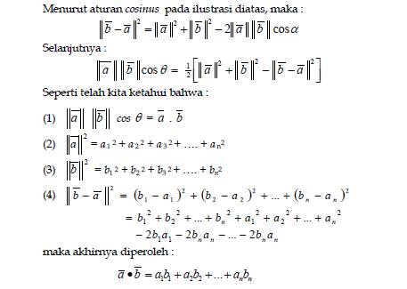

Slide 15
Perhatikan setiap sukunya, diperoleh hubungan :
a • b = a₁b₁ + a₂b₂ + ... + a_{n}b_{n}
Tentukan kembali hasil kali titik dari dua vektor pada contoh sebelumnya
a • b = a₁b₁ + a₂b₂
= 2 (2) + 0 (2)
= 4
Beberapa sifat hasilkali titik :
1.
2.
3.
a • b = b • a
a • (b + c ) = (a • b )+ (a • c )
k(a • b )= ka • b = a • kb ,
dimana k ∈ R

Slide 16
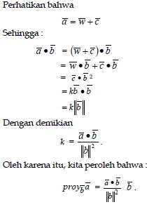
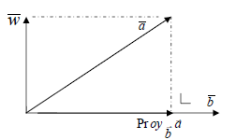
Proyeksi Ortogonal

Slide 17
Jadi,
rumus proyeksi diperoleh :
a • b
Pr oy_{b} a = ₂
b
b
Contoh 4 :
Tentukan proyeksi ortogonal
⎛− 2⎞
⎜ ⎟
vektor
u = ⎜− 4⎟
⎝ ³ ⎠
⎜ ⎟
⎛ 1 ⎞
⎜ ⎟
terhadap
vektor
v = ⎜ 3 ⎟
⎝− 4⎠
⎜ ⎟

Slide 18
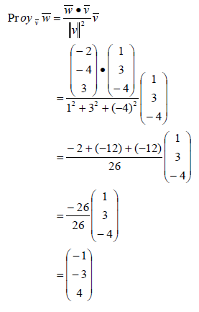

Slide 19
Cross Product (hasilkali silang)
Hasil kali silang merupakan hasil kali antara dua vektor di Ruang (R³) yang menghasilkan vektor yang tegak lurus terhadap kedua vektor yang dikalikan tersebut.
^{ˆ}j k^{ˆ}
A₂ A₃
B₁ B₂ B₃
A₂ A₃
B₂ B₃
_{i}ˆ
C = A x B = A₁
A₁ A₃
B₁ B₃
A₁ A₂
B₁ B₂
ˆ
=
ˆ
ˆ
i −
j +
k

Slide 20
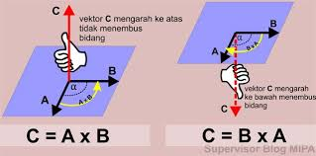
Ilustrasi Cross Product (hasilkali silang)
20

Slide 21
Contoh :
Tentukan w = u × v ,
dimana
Jawab :
u = (1, 2, − 2)
v = (3, 0, 1)
_{k}ˆ
_{i}ˆ ˆ_{j}
w = u₁ u₂ u₃
v₁ v₂ v₃
i^{ˆ ˆ}j k^{ˆ}
= 1 2 − 2
3 0 1
= (2.1− 0(−2)) i^{ˆ} + (3(−2) −1.1) ˆj +
= 2i^{ˆ} − 7 ^{ˆ}j − 6 k^{ˆ}
(1.0 − 3.2) k^{ˆ}

Slide 22

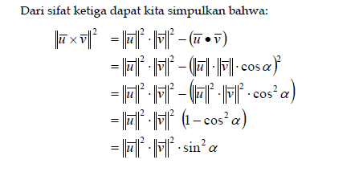

Beberapa sifat Cross Product :

Slide 23
LATIHAN
1. Tentukan cos sudut yang terbentuk oleh
pasangan vektor berikut :
a.
⎛ 1 ⎞
⎟⎟ dan
⎛ 6 ⎞
u = ⎜⎜
v = ⎜⎜ _{− 8⎟}⎟
⎝ ²⎠
⎝ ⎠
b.
⎛ 1 ⎞
dan
⎛ 8 ⎞
⎜ ⎟
u = ⎜− 3⎟
⎜ ⎟
v = ⎜− 2
⎟
⎜₋ ₂⎟
⎜ ⎟
⎝ ⁷ ⎠
⎝ ⎠
2. Tentukan proyeksi ortogonal vektor
terhadap vektor
dan tentukan panjang vektor
proyeksi tersebut:
⎛ 2⎞
⎛− 3⎞
a. a = ⎜⎜
⎟⎟
dan
b = ⎜⎜
⎟⎟
⎝ ¹ ⎠
⎝ ² ⎠
⎛ 2 ⎞
⎛ 1 ⎞
⎜ ⎟
⎜ ⎟
b = ⎜ 2⎟
b. a = ⎜− 1⎟ dan
⎝ ³ ⎠
⎜ ⎟
⎜ ₂⎟
⎝ ⎠

Slide 24
3. Tentukan dua buah vektor satuan
yang tegak lurus terhadap
⎛ 3 ⎞
u = ⎜⎜
⎟⎟
⎝− 2⎠
4. Tentukan vektor yang tegak lurus terhadap vektor
⎛− 7 ⎞
⎛ 2⎞
⎜ ⎟
⎜ ⎟
v = ⎜ 0 ⎟
⎜ ⎟
u = ⎜ 3 ⎟
⎝ ¹ ⎠
dan
⎜ ⎟
⎝ ⁴⎠

